Slide 1
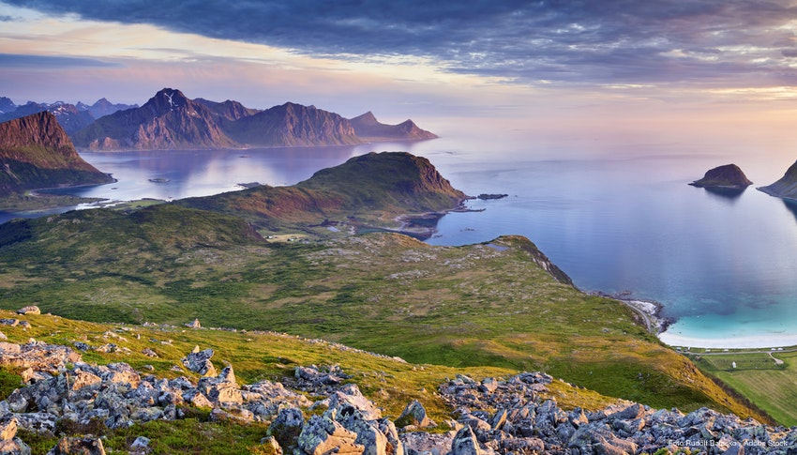
Sprachübungen und Realien
NJI_01A/01
Wintersemester 2019/20
Kursleiter: Johannes Köck
27. 11. 2019

Slide 2
Lange Nacht Der kurzen Texte
Wie wars?
Hat es Ihnen gefallen?
An welche Texte erinnern Sie sich?
Wie war es vorzutragen?

Slide 3
Übung 2 ATMEN
Setzen Sie sich bequem auf einen Stuhl (hören Sie der entspannenden Musik zu)
Versuchen Sie abzuschalten, innerlich ruhig zu werden
Legen Sie die Hand auf Ihren Bauch und spüren Sie den langsamen und gleichmäßigen Atemrhytmus
Spüren Sie das leichte Senken und Heben der Bauchdecke
Erleben Sie drei Phasen des Atmens
EINATMEN
AUSATMEN
PAUSE

Slide 4
So atmest du richtig
1)Lege eine Hand auf deinen Bauch.
2)Atme tief durch die Nase ein.
3)Spüre bewusst, wie sich dein Bauch beim Einatmen ausdehnt und fühle wie sich deine Hand mit der Bauchdecke hebt.
4)Beim Ausatmen senkt sich die Hand auf der Bauchdecke und der Bauch zieht sich wieder etwas zusammen.

Slide 5
Atemübung gegen Stress: Die 4-6-8-Methode
So gehst du dann vor:
1)Atme durch die Nase ein und zähle langsam bis vier.
2)Halte die Luft an und zähle bis sechs.
3)Atme aus und zähle dabei langsam bis acht.

Slide 7
Atmen und Entspannen
Lassen Sie ihre Schultern locker kreisen
Atmen Sie ein und atmen Sie hörbar auf verschiedene Laute aus
f -f -f -f -f -f-, s-s-s-s-s-s-s
Atemschnüffeln: 3x durch die Nase einatmen (dazwischen kleine Pause, als würden Sie an einer Blume duften)
Lippenflattern (Schnauben eines Pferdes nachahmen)
Lippen mit dem Finger abheben
Zunge ausschütteln
Kiefer ausschütteln
Glöckchenübung (Zunge pendelt zwischen Mundwinkeln
Kreisen des Kopfes und in verschiedenen Tonhöhen summen
Zunge ausstrecken von ganz hinten nach vorne
Nomm nomm
Nemm nemm nemm nemm

Slide 8
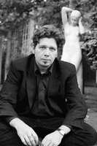
Franzobel
„Österreich ist schön“

Slide 9
Ihre Leitfragen
Der Autor schreibt, dass das Gesetz ungerecht und inhuman sind. Was oder wer muss verändern, um die Gesetze zu verbessern? Warum?
Was soll der Staat tun, wenn das Gesetz unmenschlich wird? Nichts? Oder soll er eine Ausnahme machen?
Warum die Migranten, die aus Kriegsgebieten und aus anderen kulturellen Bereichen kommen, reiche Länder gegenüber den Staaten, in denen die Integration einfacher wäre, bevorzugen?
Welche Rolle spielt Ausbildung in der Wahrnehmung der Flüchtlingskrise in Europa?„
Sind die Asylanten vorteilhaft für Österreich? Was alles sind die Vorteile?„
Warum der Autor des Textes über der Osterreich denkt, dass die Österreich schön ist. Welche Beziehung hat er zur Österreich?

Slide 10
Warum fliehen Menschen? Beziehungsweise wann würdet ihr von eurer Heimat fliehen? Wohin?
Was macht einen Land schön/hässlich und wie kann man das Land sich selbst ein bisschen schöner machen".

Slide 11
Diskussion
Sehen Sie sich die Redmittel an – verstehen Sie alles?
1 Person präsentiert ihre Antwort
Die anderen machen sich Notizen, auch für eine Diskussin.
Abschließend gemeinsame Diskussion

Slide 12
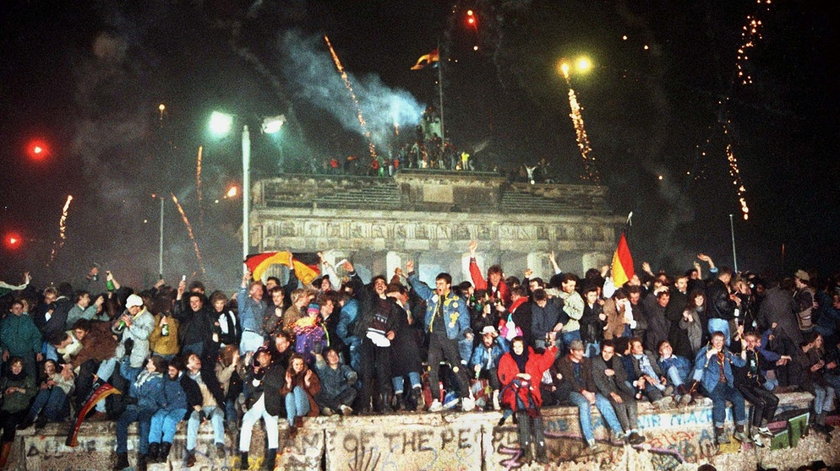

Slide 13
Zeitstrahl/Wiederholung
Ordnen Sie die Bilder dem Zeitstrahl an der Wand zu
Recherchieren Sie online was zu diesen Ereignissen noch passiert ist
Was wissen Sie über die Ereignisse?

Slide 14
Lektüre
Wichtigsten Punkte festhalten
Historische Skizze anfertigen

Slide 15
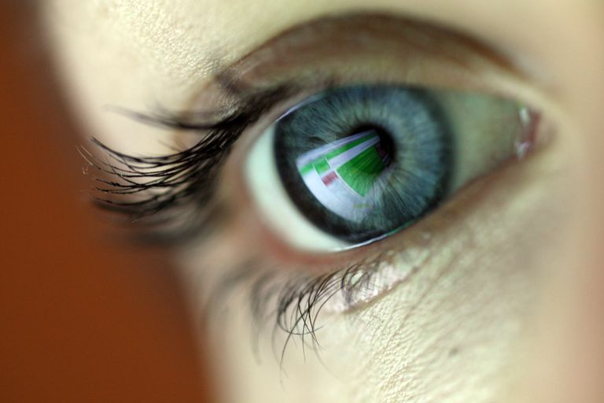
Hausaufgabe
LERNTAGEBUCH

